Slide 1
মাল্টিমিডিয়া ক্লাসে স্বাগতম

Slide 2
শিক্ষক পরিচিতি
রাজেন্দ্র দাস
প্রভাষক পদার্থ বিজ্ঞান
হবিগঞ্জ দারুচ্ছুন্নাৎ কামিল মাদরাসা

Slide 3
পাঠ পরিচিতি
শ্রেণিঃ দশম
বিষয়ঃ পদার্থ বিজ্ঞান
অধ্যায়ঃ ৫ম ‘ কাজ শক্তি ও ক্ষমতা।

Slide 4
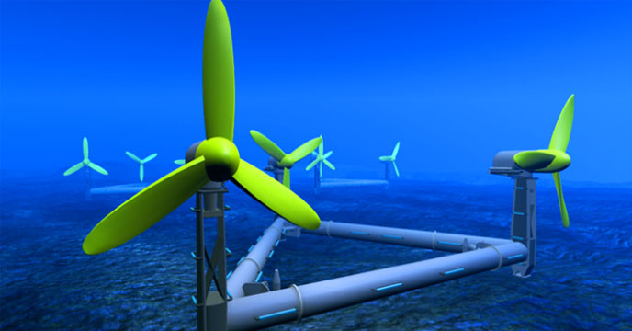
প্রিয় শিক্ষার্থীরা বলতো ছবিগুলো দেখে কি বুঝতে
পারছো?

Slide 5
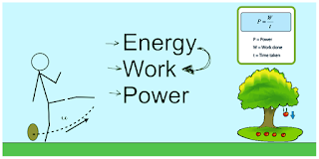
হ্যাঁ ঠিক বলেছো আজ আমরা পদার্থ বিজ্ঞান বিষয়ের চতুর্থ অধ্যায় “কাজ শক্তি ও ক্ষমতা”পড়ার চেষ্টা করব ।

Slide 6
শিখণ ফল
পাঠ শেষে শিক্ষার্থীরা যা যা শিখতে পারবে--
বল ও সরণের সাথে ভেক্টর সম্পর্ক বিশ্লেষণ করতে পারবে।
স্থির বল দ্বারা কৃতকাজ ব্যাখ্যা করতে পারবে।
পরিবর্তনশীল বল দ্বারা কৃতকাজ ব্যাখ্যা করতে পারবে।
স্থিতিস্থাপক বল দ্বারা কৃতকাজ ব্যাখ্যা করতে পারবে।

Slide 7
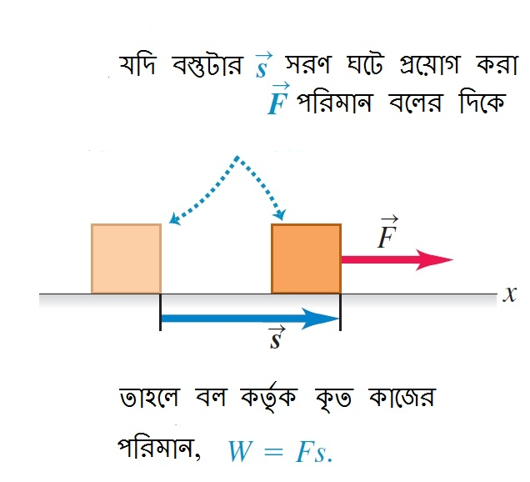
কাজঃ কোন বস্তুতে বল প্রয়োগ করলে যদি বস্তুটির সরণ ঘটে তাহলে বল ও সরনের গুনফলকে কাজ বলে।

Slide 8
ধরি Oবিন্দুতে বস্তুর উপর OB বরাবর F বল প্রয়োগ করলে বস্তুটি যদি OC বরাবর S দুরত্ব অতিক্রম করে P বিন্দুতে আসে এবং OB ও OC এর মধ্যবর্তী কোণ θ হয়। P বিন্দু থেকে OB এর উপর PM লম্ব টানি ।তাহলে OB বরাবর সরনের উপাংশ হল OM =x । কাজ = বল × বলের দিকে সরনের উপাংশ
বা,W = Fx
বা,W =F s cosθ
C
P
ত্রিভুজ OPM এ cosθ=
S
অতএব OM=OPcosθ
বা x=s cosθ
θ
O
x
M
B

Slide 9
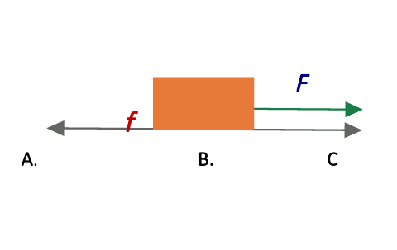
কাজের প্রকারভেদঃ
কাজ দুই প্রকার ।
F প্রযুক্ত বল
f ঘর্ষণ বল
A
B
d
বলের দ্বারা কাজঃ বল প্রয়োগের ফলে যদি বলের প্রয়োগ বিন্দু বলের দিকে সরে যায় তাহলে সম্পন্ন কাজকে বলের দ্বারা কাজ বলে। চিত্রে প্রযুক্ত বল দ্বারা কৃতকাজ ধনাত্বক কাজ।
বলের বিরুদ্ধে কাজঃ বল প্রয়োগের ফলে যদি বলের প্রয়োগ বিন্দু বলের বিপরীত দিকে সরে যায় তাহলে সম্পন্ন কাজকে বলের বিরুদ্ধে কাজ বলে। চিত্রে ঘর্ষণ বল দ্বারা কৃতকাজ ধনাত্বক কাজ।

Slide 10
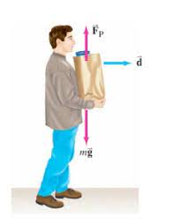
শুন্য কাজঃবল প্রয়োগে যদি বলের প্রয়োগ বিন্দুর সরণ না ঘটে তাহলে কৃতকাজকে শুন্য কাজ বলে।
কাজ= বল× সরণ
W =F × S
W =F × 0
W =0
শুন্য কাজ

Slide 11
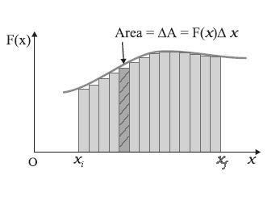
পরিবর্তনশীল বল দ্বারা কৃতকাজঃ
ধরি, F1 বল প্রয়োগে ক্ষুদ্র সরণ $∆x$1 তাহলে ক্ষুদ্র কাজ $∆W=$ F1 $∆x$
অনুরুপভাবে, F1 ….. Fn বল দ্বারা মোত কৃতকাজ
W= $∆W$1+ $∆W$2+…… $∆W$n
= F1 $∆x$+ F2 $∆x$…… Fn $∆x$
=$\sum_{k=1}^{n}{Fk∆x}$
ক্যালকুলাসের ভাষায়,W=$\int_{xi}^{xf}{f\left(x\right)dx}$

Slide 12
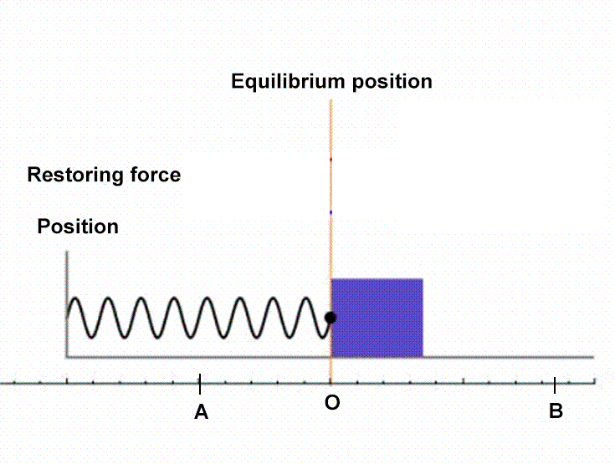
স্প্রিং বল দ্বারা কৃতকাজঃ
Ws= $\int_{xi}^{xf}{Fs\left(X\right)dx}$
= $\int_{xi}^{xf}{\left(−kx\right)dx}$
= -k $\int_{xi}^{xf}{xdx}$
=-k[ $\frac{x2}{2}]{xf \atop xi}$
=$\frac{1}{2}$k${xi}^{2}$- $\frac{1}{2}$k${xf}^{2}$

Slide 13
একক কাজ
কাজ কি?
ধ্রুব বল দ্বারা কৃতকাজ বলতে বুঝ?
স্প্রিং বল কাকে বলে?
প্রত্য্যনী বল কাকে বলে?
শুন্য কাজ বলতে কি বুঝ ?
কাজের মাত্রা লিখ।

Slide 14
দলীয় কাজ
একটি স্প্রিংকে ১০সেন্টি মিটার সরাতে ২৫ N বল প্রয়োগ করতে হয়।
লাল দলঃ ৬ সেন্টিমিটার প্রসারণ ঘটাতে কৃতকাজ কত হবে?
নীল দলঃ ১২ সেন্টিমিটার প্রসারিত করতে কৃতকাজ নির্ণয় সম্ভব কিনা ? গাণিতিকভাবে বিশ্লেষণ কর।

Slide 15
মূল্যায়ন
কাজ কী রাশি?
ক)দিক খ) ভেক্টর গ) স্কেলার রাশি ঘ) মৌলিক রাশি
কেন্দ্রমূখী বল দ্বারা কৃতকাজ-
ক)অসীম খ) ধনাত্বক গ) ঋণাত্বক ঘ) শুন্য
প্রযুক্ত বল ও সরনের মধ্যবর্তী কোণ শুন্য হিলে কৃতকাজ কেমন হবে -
ক) সর্বনিম্ন খ) ধনাত্বক গ) ঋণাত্বক ঘ) শুন্য

Slide 16
বাড়ির কাজ
কোনো মসৃন, অনুভূমিক তলের উপর অবস্থিত একটি ব্লককে $80{Nm}^{−1}$ বল ধ্রুবকের একটি স্প্রিং এর সাথে যুক্ত করা হলো। সাম্যাবস্থা থেকে স্প্রিংকে 3cm সংকুচিত করা হলো। স্প্রিং বলের বিপরীতে কৃতকাজ কত?

Slide 17
সহায়ক বই
পদার্থ বিজ্ঞান ১ম পত্র।

Slide 18
Thank You

